Slide 1


PREMIER LEAGUE (PL) Z MARKETINŠKEGA VIDIKA IN NJEN VPLIV NA DIJAKE SESGŠ KRANJ
Avtorji:
Daris Talić, Luka Orlić, Ognjen Rajlić, Marko Stojnić
Mentor:
Janez Černilec
Kranj, maj 2026

Slide 2
1 Zasnova projekta

Slide 3
1.1 Projektna zamisel
Katere so značilnosti vpliva premier League na dijake SESGŠ, prenosov Premier League v sezoni 2025/26, angleških klubov v sezoni 2025/26, Benjamina Šeška in njegov nov prestop v Manchester United (Manchester Utd) stadionov v Premier League, Premier League iz marketinškega vidika?
Kateri so zvezdniki Premier League?
Kakšen je odnos dijakov SESGŠ do Premier League?
Katere so značilnosti spremljanja nogometa s strani dijakov SESGŠ, spremljanja športa med dijaki SESGŠ?
Kakšno je znanje dijakov SESGŠ glede Premier League, o Benjaminu Šešku, vpliva Premier League dijake na SESGŠ in prenosov Premier League v Sloveniji?
Kateri je najbolj všečen igralec za Darisa Talić?
Katera je najbolj želena tekma v Premier League če se odloča Ognjen Rajlić?
Kateri je najbolj všečen igralec v Manchester utd za Markota Stojnića?
Kakšne so značilnosti komentarjev glede igranja Benjamina Šeška v Manchester Utd?

Slide 4
1.2 NAMEN PROJEKTA
Za ta projekt smo se odločili zaradi velikega navduševanja nad Premier League, da bi jo boljše spoznali.

Slide 5
1.3 CILJI PROJEKTA
V projektu želimo doseči naslednje cilje:
Spoznati značilnosti Premier League;
Določiti odnos dijakov SESGŠ do Premier League;
Spoznati značilnosti spremljanje nogometa med dijaki SESGŠ, spremljanje nogometa med dijaki SESGŠ in všečnost športa med dijaki SESGŠ
Določiti znanje dijakov SESGŠ glede Premier League, Benjamina Šeška in vpliv Premier League na dijake SESGŠ;
Določiti najbolj všečnega igralca v Premier League za Talić Darisa;
Določiti najbolj želeno tekmo za ogled v Premier League za Ognjena Rajlića;
Določiti najbolj všečen stadion v Premier League za Luko Orlića;
Določiti najbolj všečnega igralca v Manchester Utd za Markota Stojnića;
Kakšne so značilnosti komentarjev na družbenih omrežjih glede Benjamina Šeška v Manchester Utd, če gre za sezono 2025/26

Slide 6
1.4 IZVEDENE AKTIVNOSTI
Analize:
Vpliv Premier League na dijake SESGŠ …
Angleški klubi v Premier League v sezoni 2025/26 …
Premier League iz marketinškega vidika …
Ankete:
Vaš odnos kot dijaka SESGŠ do Premier League.
Spremljanje nogometa med dijaki SESGŠ.
Všečnost nogometa med dijaki SESGŠ.
Spremljanje športa med dijaki SESGŠ
Kvizi:
Premier League.
Benjamin Šeško.
Vpliv Premier League na dijake SESGŠ.
Prenosi Premier League v Sloveniji

Slide 7
Izbira najboljše možnosti s programom DEXI:
Najbolj všečen igralec Premier League za Talić Darisa.
Najbolj želene tekma za ogled v Premier League za Rajlić Ognjena v določenem kolu.
Najbolj všečen stadion za Orlič Luka v Premier League.
Najbolj všečen igralec v Manchester United za Stojnić Markota.
Opazovanje:
Komentarji nastopov Benjamina Šeška v Manchester Unitedu (Manchester Utd) v sezoni 2025/26.

Slide 8
2 IZVEDBA PROJEKTA

Slide 9
2.1 Angleški klubi v Premier League v sezoni 2025/26
1. Katere so značilnosti Nk Arsenal?
2. Katere so značilnosti kluba Aston Villa?
3. Katere so značilnosti kluba Liverpool?
4. Katere so značilnosti kluba Manchester City?
5. Katere so značilnosti kluba Manchester United?
Več na: https://tinyurl.com/angleskaliga

Slide 10
2.2 anketa: SPREMLJANJE ŠPORTA MED DIJAKI SESGŠ
Dne 20. 11. 2025 smo anketirali dijake SESGŠ, ŠC Kranj. Reševali so spletno anketo, ki je bila dosegljiva na spletnem naslovu: http://sesgs.si/anketa
Prejeli smo 52 odgovorov.
Anketiranci so bili moški in ženske, od tega 63 % žensk in 37 % moških. Starost anketirancev je bila od 15 do 20 let (90 %). Od 21 do 25 let (10 %)
Na podlagi obdelave podatkov ankete Spremljanje ekipnih športov med dijaki SESGŠ Kranj v aplikaciji Limesurvey, smo prišli do naslednjih rezultatov.

Slide 11
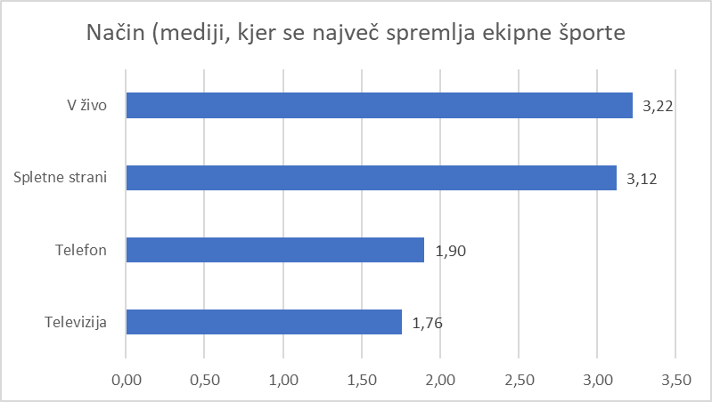
1. Kje največ spremljate ekipne športe

Slide 12
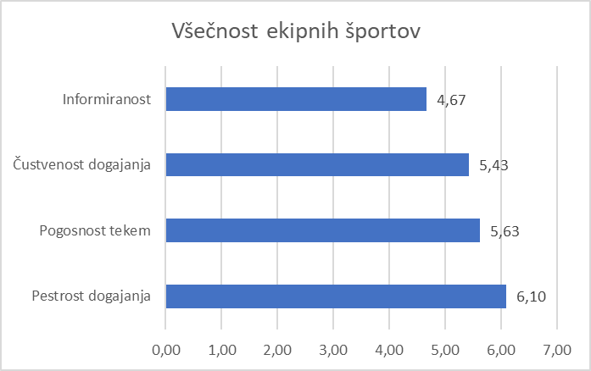
2. Zakaj so vam všeč ekipni športi kot gledalcu?

Slide 13
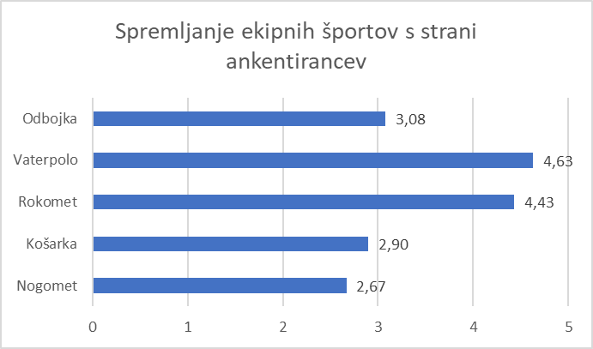
3. Katere elipne športe spremljate?

Slide 14
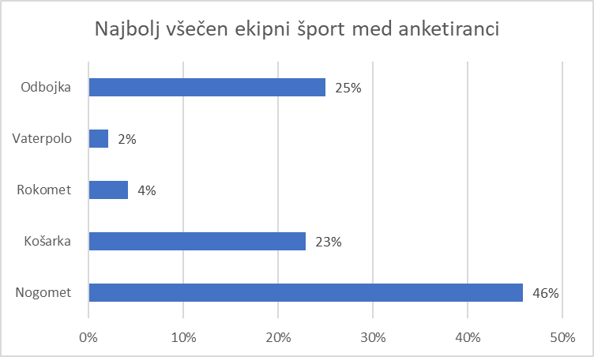
4. Najbolj všečen ekipni šport?

Slide 15
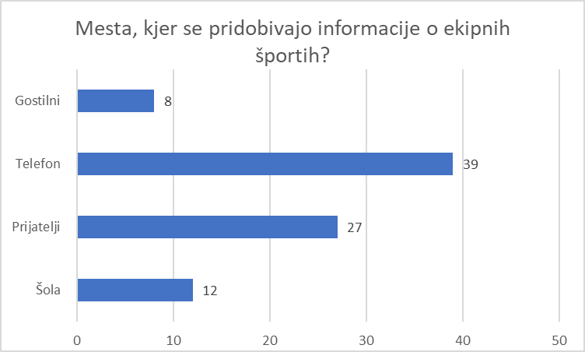
5. Kje dobivate informacije v zvezi z dogajanji v ekipnih športih?

Slide 16
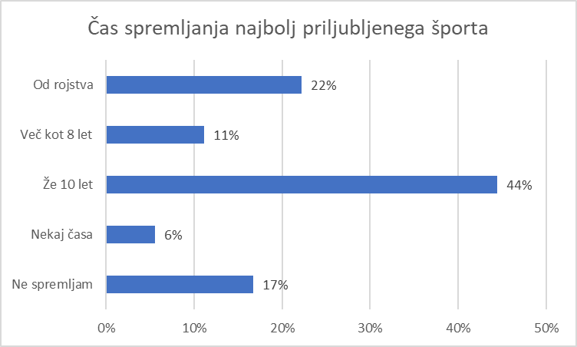
6. Koliko časa že spremljate vaš najbolj priljubljen šport?

Slide 17
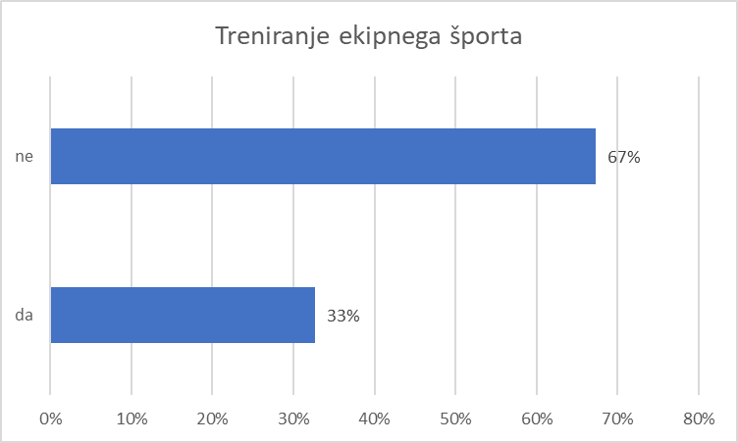
7. Ali trenirate kakšen ekipni šport?

Slide 18
2.3 KVIZ: PRENOSI PREMIER LEAGUE V SLOVENIJI
Dne 13. 03. 2026 so dijaki, ki obiskujejo SESGŠ reševali kviz o prenosih PL ki je bila dosegljiva na spletnem naslovu: http://sesgs.si./ucilnica-ekonomc/mod/quiz/attempt.php?q=14
Kviz je reševalo 21 reševalcev.
Reševalci so bili moški in ženske, od tega 70 % žensk in 30 % moških. Starost reševalcev je bila od 17 do 19 let.

Slide 19
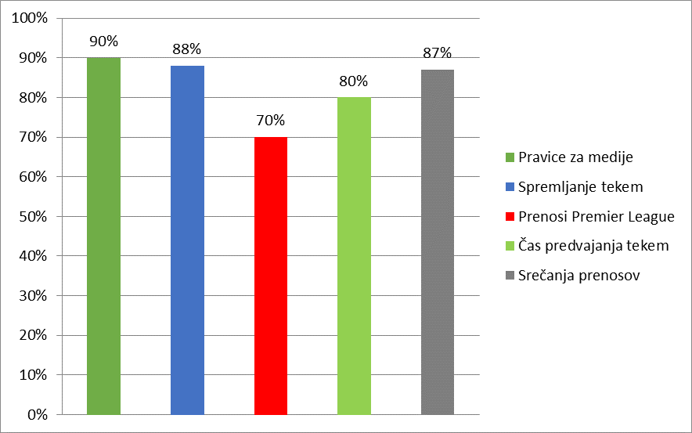
2.3 Rezultati KVIZa: PRENOSI PREMIER LEAGUE V SLOVENIJI

Slide 20
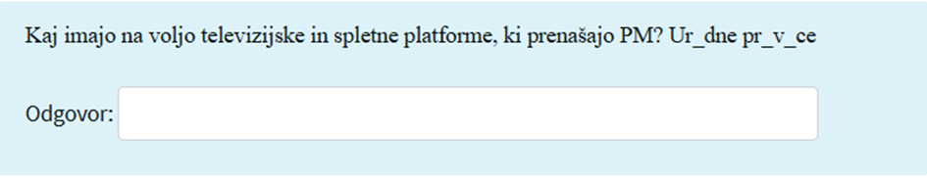
Reševalci kviza so zelo dobro odgovarjali na kvizno vprašanje, ki je bil tipa: kratek odgovor. Vprašanje se je glasilo: Kaj imajo na voljo televizijske in spletne platforme, ki prenašajo PL? . Reševalec kviza je navedel naslednji nepravilni odgovor:
- Pravice za medije

Slide 21
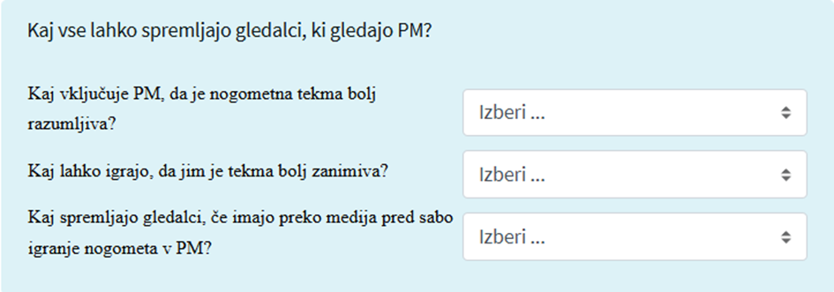
Reševalci kviza so sorazmerno dobro odgovarjali na 2. kvizno vprašanje tipa: Ujemanje. Pravilnih odgovorov je bilo malo več kot 80 %. Osnovno vprašanje se je glasilo: Kaj vse lahko spremljajo gledalci, ki gledajo PL?

Slide 22
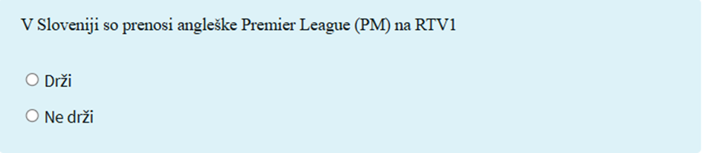
Na tretje kvizno vprašanje tipa Drži/Ne drži je bilo malo več kot 45 % pravilnih odgovorov. Nepravilna trditev se je glasila: V Sloveniji so prenosi angleške Premier League (PL) na RTV1

Slide 23
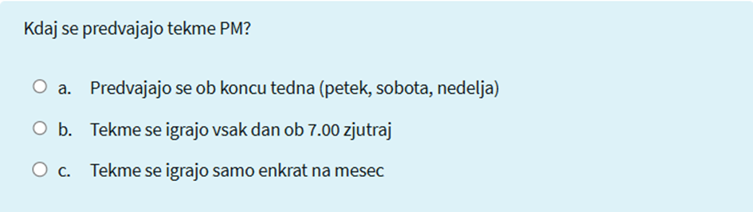
Na četrto kvizno vprašanje tipa Več izbir je bilo 70 % pravilnih odgovorov. Vprašanje se je glasilo: Kdaj se predvajajo tekme PL?

Slide 24
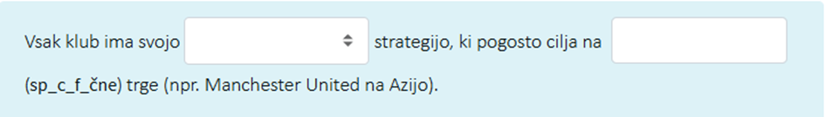
Na zadnje kvizno vprašanje, ki je bil tipa Ugnezdeni odgovori, je bilo okoli 60 % pravilnih odgovorov. Trditev se je glasila: Vsak klub ima svojo (komunikacijsko) strategijo, ki pogosto cilja na (specifične) trge (npr. Manchester United na Azijo). Pri zadnjem odgovoru so reševalci kviza navajali:
spečifične,
nema krsta bez tri prsta.

Slide 25
2.4 ODLOČANJE ZA NAJBOLJ VŠEČNEGA IGRALCA PREMIER LEAGUE ZA TALIĆ DARISA
Od 26. 1. 2026 do 9. 2. 2026 bomo ugotovili najbolj všečnega Premier League igralca za Talić Darisa.
Odločali se bomo med naslednjimi 3 igralci:
• Mohamed Salah
• Virgil Van Dijk
• Sandro Tonali
Najprimernejšega nogometaša bomo izbrali s pomočjo programa za večparametrsko odločanje DEXi.

Slide 26
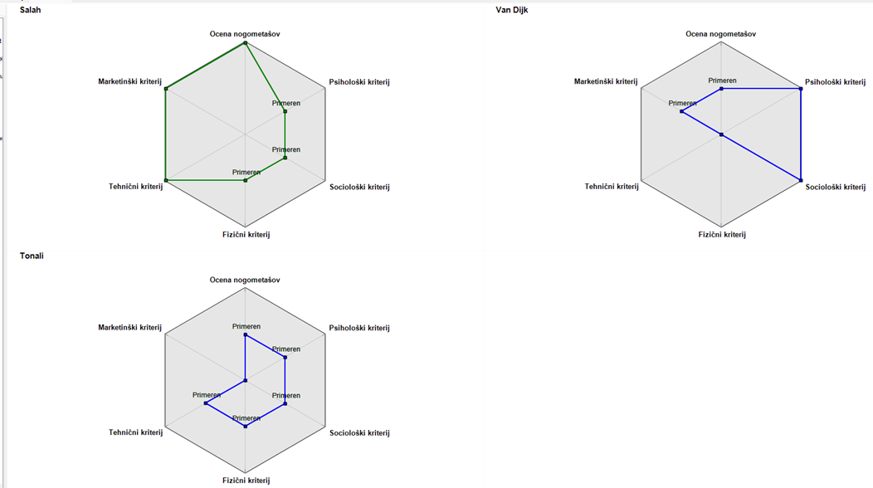
MARKETINŠKE ZNAČILNSOTI: tržna vrednost, prejšnji klubi, medijski nastopi
TEHNIČNE ZNAČILNOSTI: reprezentančni nastopi, goli, asistence
PSIHOLOŠKE ZNAČILNOSTI: discipliniranost, vedenje
SOCIOLOŠKE ZNAČILNOSTI: priljubljenost med navijači, vpliv na ekipo
FIZIČNE ZNAČILNOSTI: izgled, hitrost

Slide 27
2.5 puzle: Premier league
Dne 16. 3. 2026 smo izdelali puzle z naslovom: Premier League (Slika 1). Puzle se nahajajo na spletnem naslovu: https://sckr-my.sharepoint.com/:x:/g/personal/daris_talic_sesgs_sckr_si/IQALVdrZVlpPQKeEXzlb82iuAaAV65OD1M8IknBsju98rpE?e=dcl31h

Slide 28
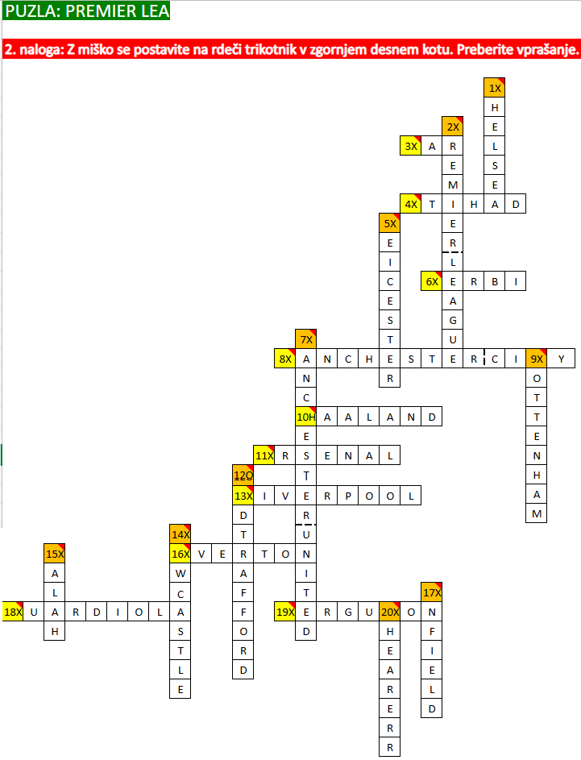

Slide 29
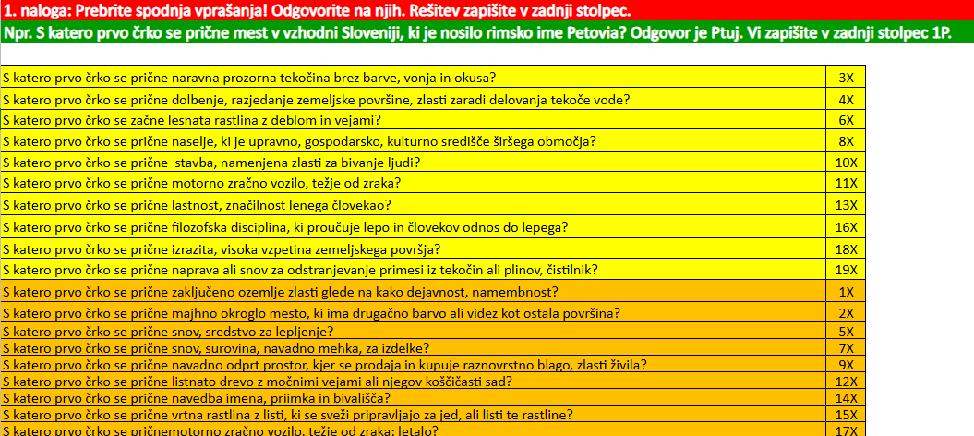

Slide 30
2.6 OPAZOVANJE: Področno tekmovanje v nogometu (SESGŠ, ŠC Kranj), sezona 2025/26
1. Kako so potekale tekme? (klik)
2. Koliko igralcev je bilo v ekipi?
3. Koliko tekem so imeli?
4. Kdo je bil najboljši strelec v ekipi?

Slide 31
3 lITERATURA
OpenAI. 2026. ChatGPT. [Online]
Razpoložljivost: https://chat.openai.com/ (21. 12. 2025)

Slide 32
Hvala za vašo pozornost

Slide 33
